Slide 1
Tributação
Imobiliária
Oportunidades e desafios
Me. Augusto Oliveira
Auditor do Tesouro Municipal
Secretaria das Finanças do Município de Fortaleza

Slide 2

AGENDA
1
Diagnóstico da Arrecadação
2
Visão Geral da Tributação Imobiliária
3
Estratégias de Melhorias na Arrecadação
4
Conclusões e Perguntas

Slide 3
Diagnóstico da Arrecadação Imobiliária

Slide 4
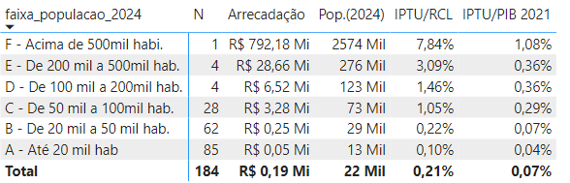
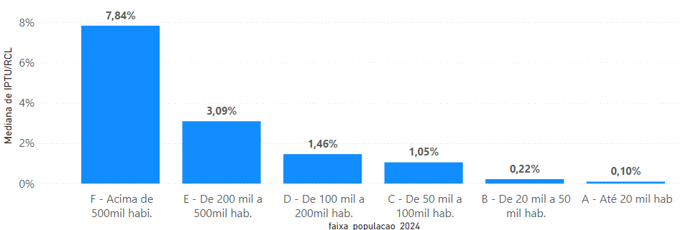
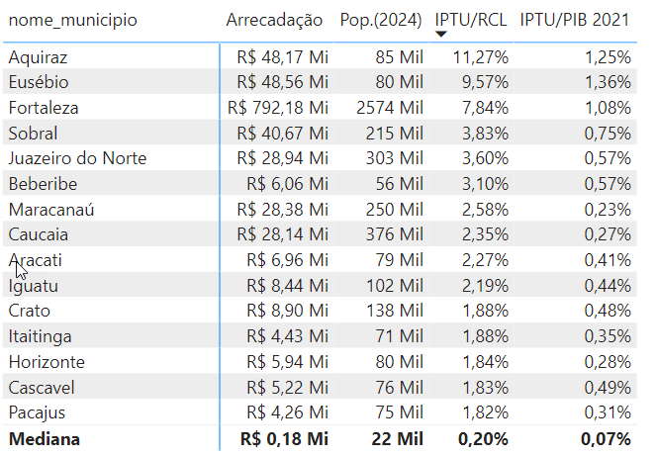
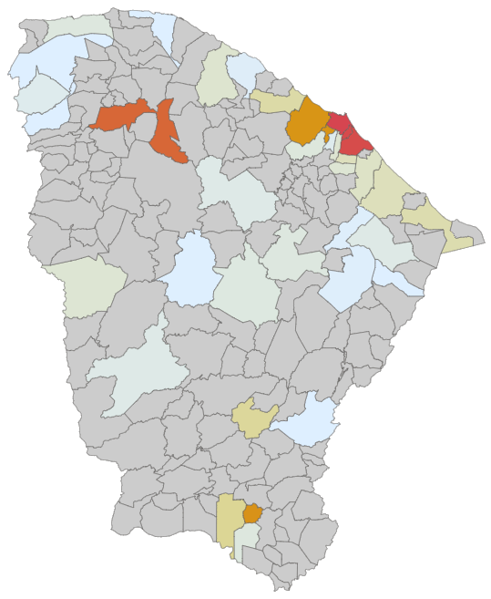
PANORAMA IPTU NO CE
Arrecadação do IPTU (2023) pela proporção da receita corrente líquida (2023)
Municípios no CE
Fonte: elaboração própria a partir dos dados do SICONFI (2024) e IBGE.
Notes:
Veja como Eusébio e Aquiraz são parecidos
Não existem dados de arrecadação de IPTU para 22 municípios.
Não existem dados de arrecadação de ITBI para 24 municípios.

Slide 5
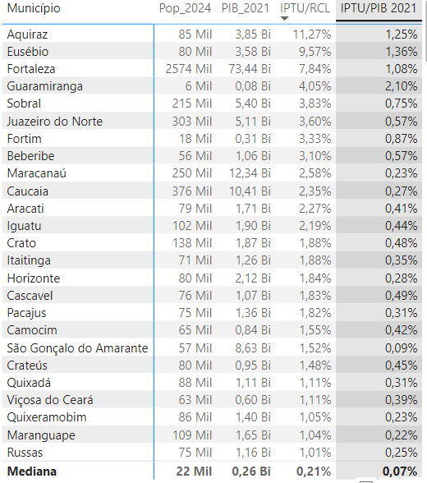
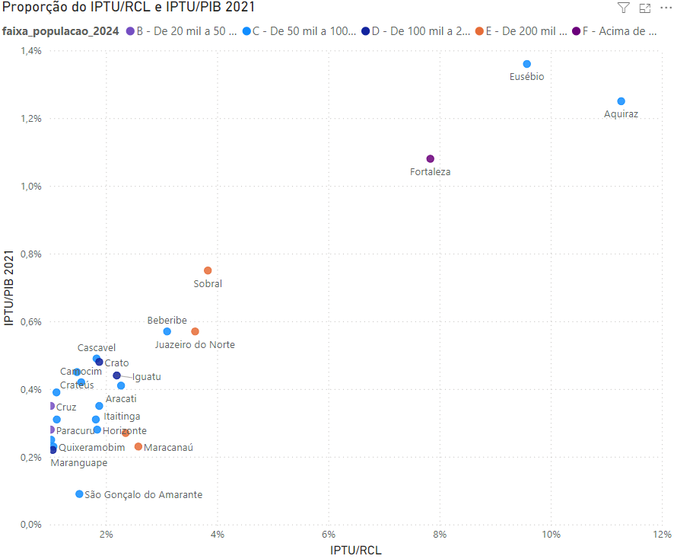
PANORAMA DA ARRECADAÇÃO DO IPTU CE
Arrecadação do IPTU (2023) – Ranking pela proporção da receita corrente líquida (2023)
CE
0,83%
(CARVALHO Jr., 2018)
10,8%
Nota: mediana para os 184 municípios.
Top 25 IPTU/RCL apresentados na tabela
Fonte: elaboração própria a partir dos dados do SICONFI (2024).
Notes:
Siconfi – Sistema de Informações Contábeis e Fiscais

Slide 6
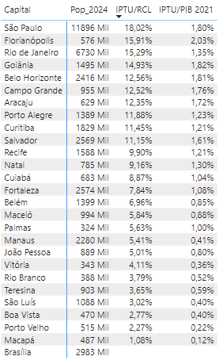
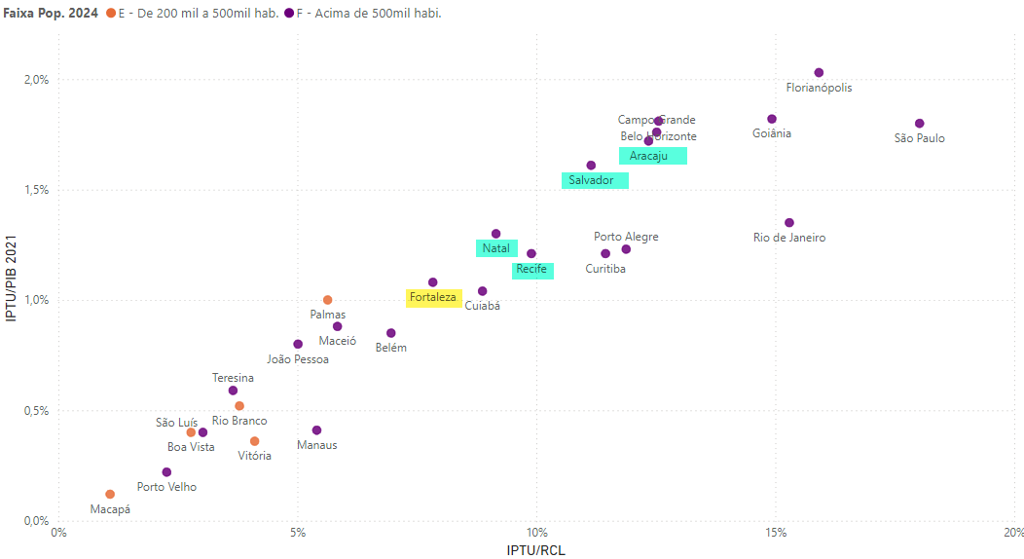
PANORAMA IPTU ENTRE CAPITAIS
Arrecadação do IPTU (2023) – Ranking pela proporção da receita corrente líquida (2023)
Capitais dos Estados
0,83%
(CARVALHO Jr., 2018)
10,8%
Fonte: elaboração própria a partir dos dados do SICONFI (2024).
Notes:
27 unidades da federação

Slide 7
Visão Geral da Tributação Imobiliária

Slide 8

IPTU - “O condomínio da cidade”
Relacionado às melhorias públicas → “imposto cidadão”.
Imposto RECORRENTE e perene.
Não suscetível a mudanças na economia.
Base de cálculo determinada e “imóvel” visível
Pode inibir a especulação imobiliária (fiscal e extrafiscal).
Ainda pouco explorado no Brasil.
Projeções de 1% do PIB.
Notes:
Forte vinculação com a ´política urbana
Receita estável → depende menos da atividade econômica. Menos impactado pela atividade econômica.
Se bem aplicado, o IPTU pode funcionar como uma espécie de "condomínio urbano", dividindo entre os proprietários de imóveis urbanos – de acordo com sua capacidade contributiva - os custos da manutenção da cidade.

Slide 9



IPTU - Alto Custo Político
Exigido diretamente do cidadão. Alta visibilidade. Tributação Direta.
Dependência [até a Reforma Tributária] da Câmara Municipal para modificação da PGV. Politização.
Plantas de valores defasadas no tempo.

Slide 10

ITBI
Sujeito às oscilações do mercado imobiliário.
Necessita de corpo técnico e conhecimento dos preços praticados no mercado.
Imposto “nervoso”, contribuinte tem pressa no pagamento da guia.
Jurisprudência oscilante. Insegurança jurídica.
Informalidade dos Imóveis. Ausência de título.
Despesas cartorárias elevadas.
Notes:
Receita estável → depende menos da atividade econômica. Menos impactado pela atividade econômica.

Slide 11
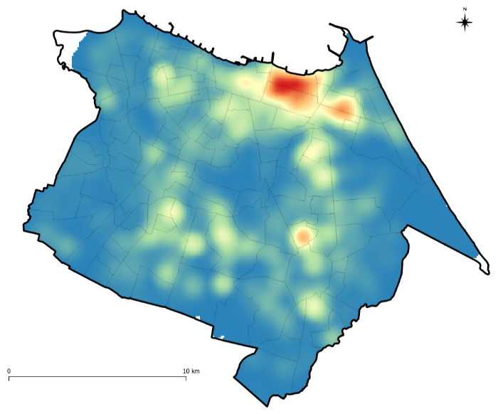
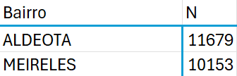
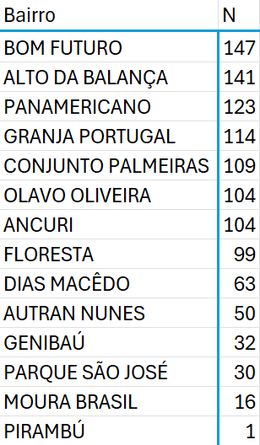
ITBI – Ausência de Transações formais em bairros carentes
Mapa de Calor das Guias de ITBI Pagas de 2015 a 31 de Agosto de 2024.
Fonte: elaboração própria a partir dos dados da SEFIN Fortaleza.

Slide 12
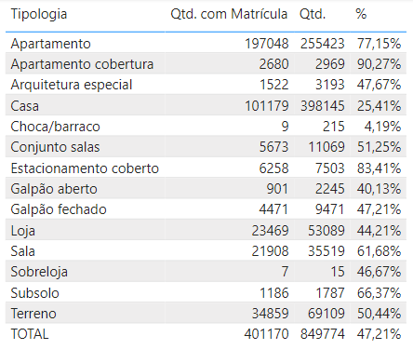
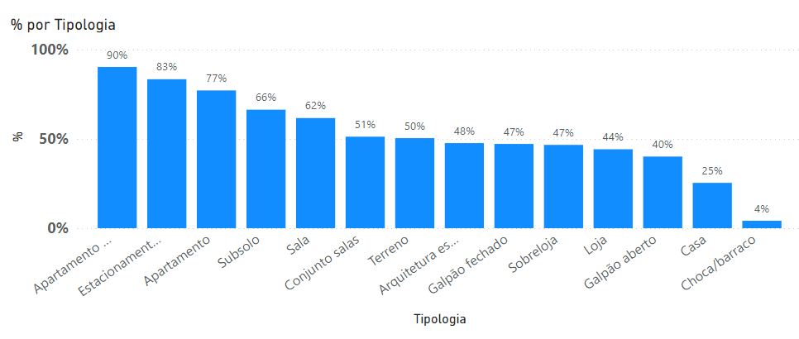
MATRÍCULAS NO CADASTRO IMOBILIÁRIO
Fonte: elaboração própria a partir dos dados da SEFIN Fortaleza.
Apenas 47% das inscrições têm matrícula cadastrada no CIM

Slide 13
Estratégias de Melhorias na Arrecadação

Slide 14

ESTRATÉGIAS - FATORES ADMINISTRATIVOS QUE AFETAM À TRIBUTAÇÃO IMOBILIÁRIA
Cadastro Imobiliário
Política Fiscal
Avaliações imobiliárias
Cobrança e Arrecadação
Cadastro de Pessoas
Fonte: baseado em CARVALHO JUNIOR (2018)

Slide 15
Estratégias de Melhorias do Cadastro Imobiliário

Slide 16

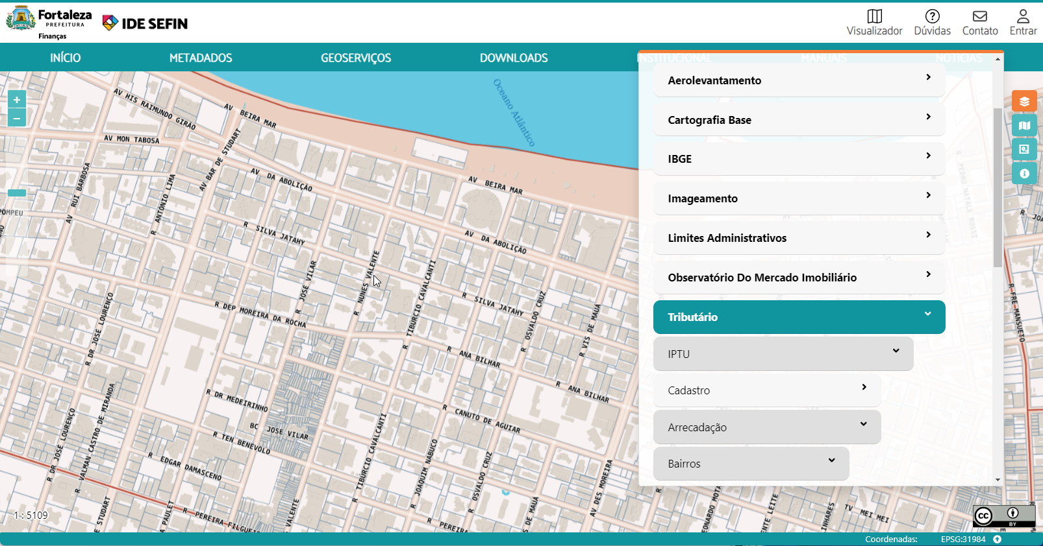










CADASTRO IMOBILIÁRIO COM GEOTECNOLOGIAS
SISTEMAS DE INFORMAÇÕES GEOGRÁFICAS
Notes:
Cadastro imobiliário não pode prescindir de um sistema de informação geográfica

Slide 17
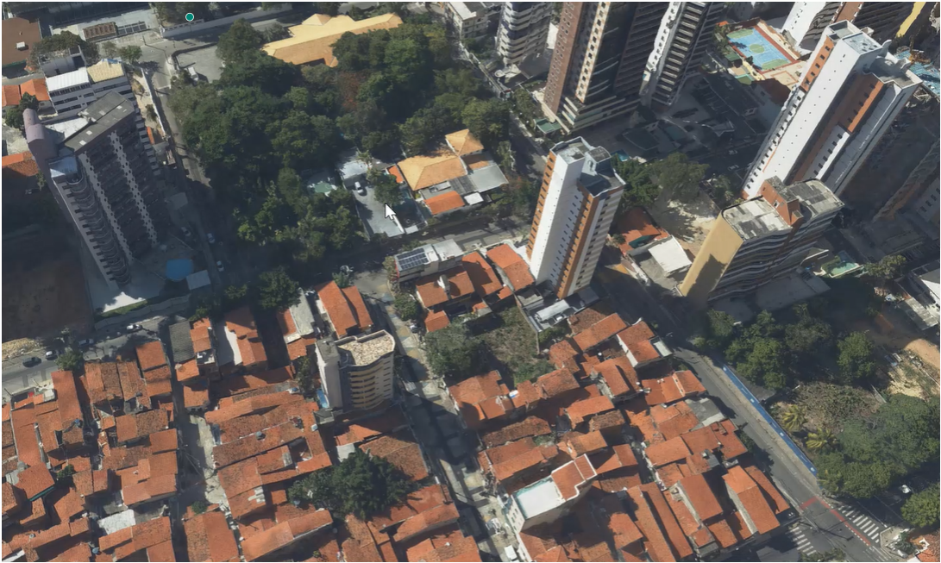
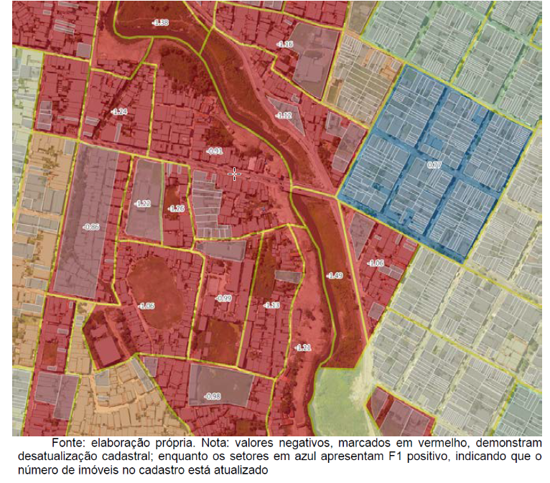
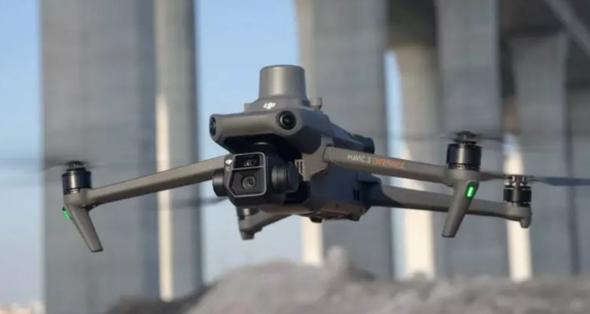
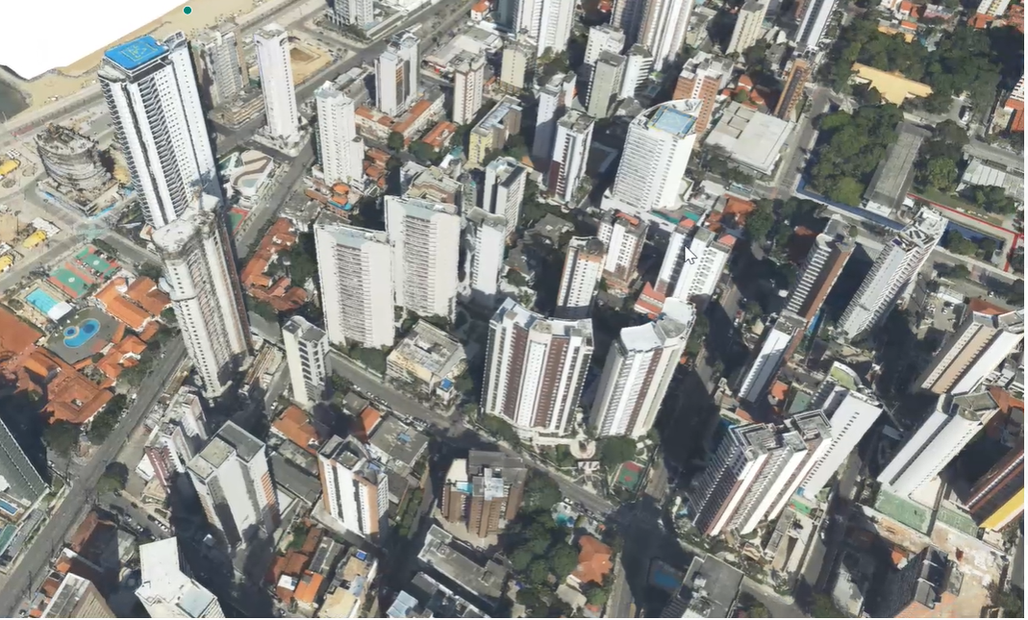
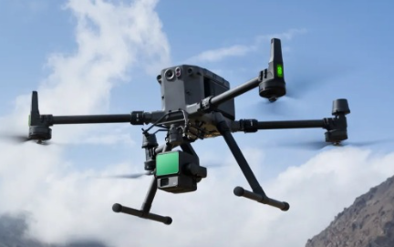
[RE]CADASTRAMENTO IMOBILIÁRIO
Utilização dos dados do Censo 2022
Figura: Comparativo do número de domicílios do IBGE (2022) e inscrições imobiliárias residenciais em Fortaleza (2024)
Notes:
Medida de cobertura cadastral.

Slide 18
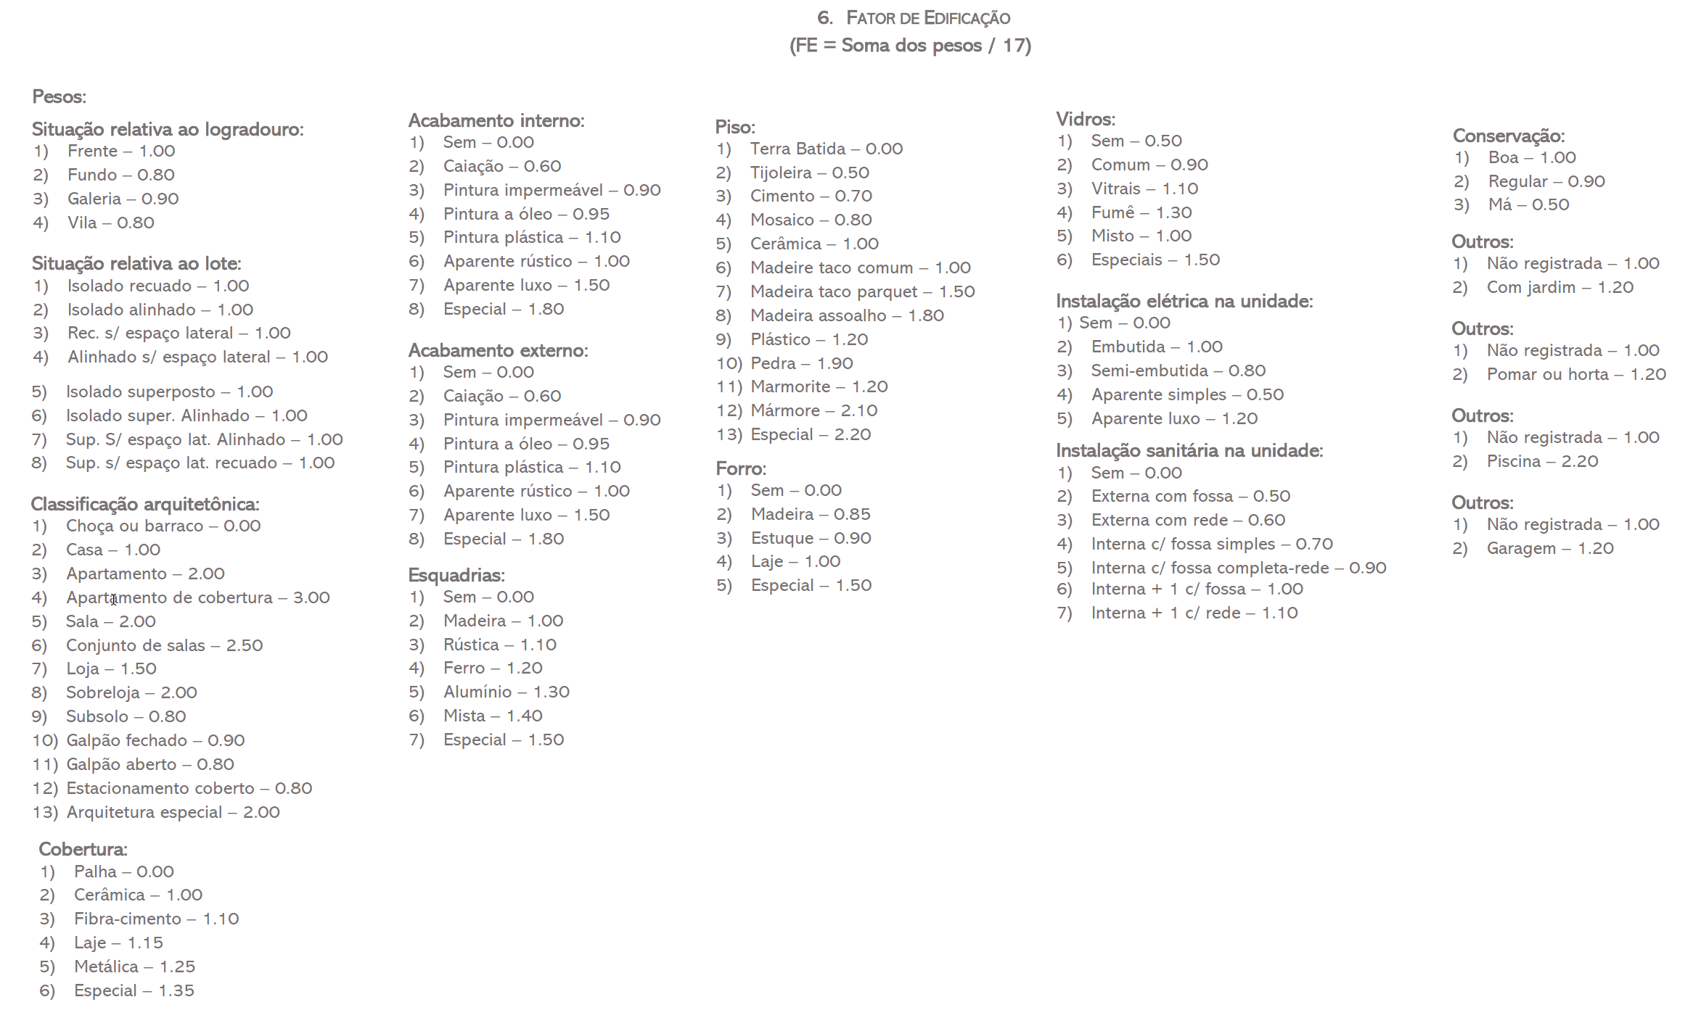
SIMPLIFICAÇÃO DOS ATRIBUTOS DOS IMÓVEIS
Fatores de edificação da legislação de Fortaleza
ELIMINE OS ATRIBUTOS EXTERNOS DA SUA LEGISLAÇÃO TRIBUTÁRIA!

Slide 19
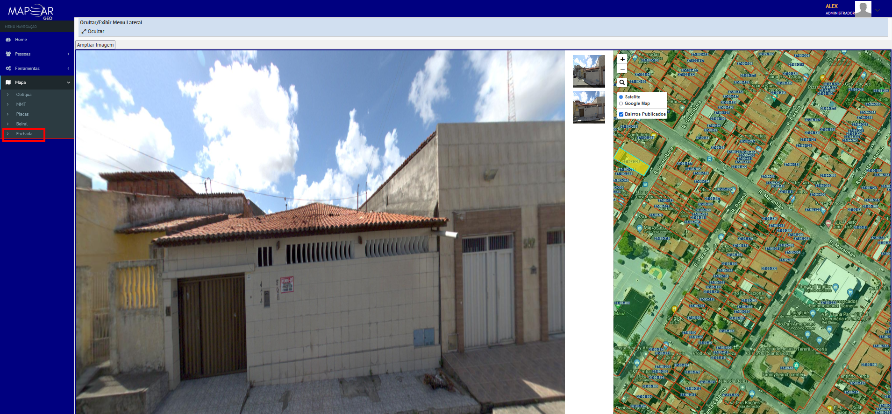
Imageamento Terrestre 360º
Fonte: Esteio Engenharia – Contrato 14/2023 - Fortaleza

Slide 20
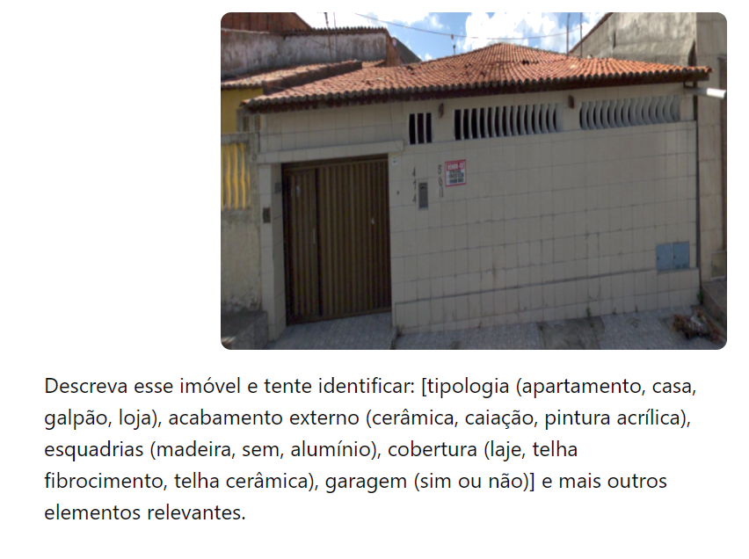
Tecnologias de IA para Análise Visual e Descrição Automatizada de Imóveis

Slide 21
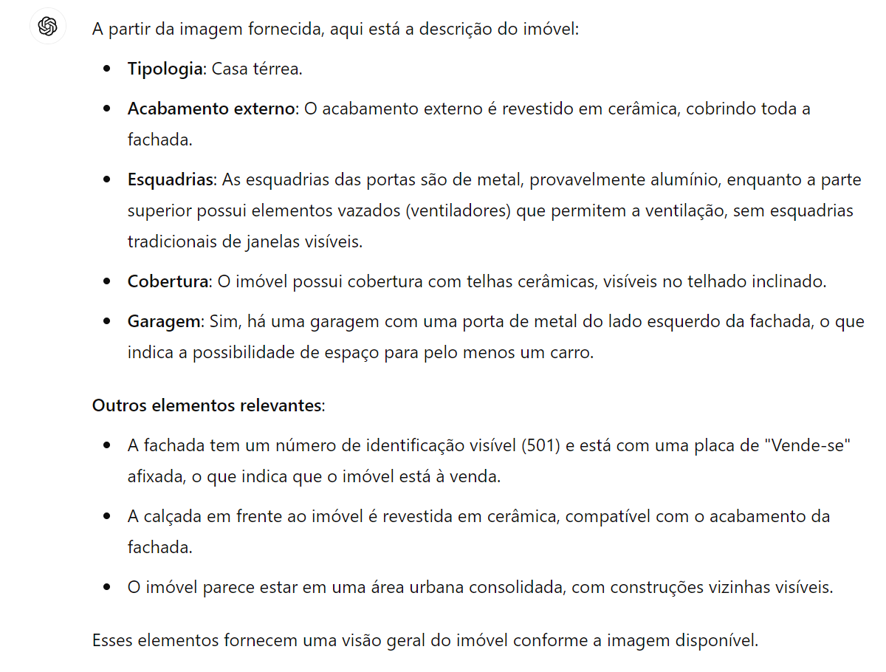
Tecnologias de IA para Análise Visual e Descrição Automatizada de Imóveis
OpenAI. ChatGPT. [S. l.]: OpenAI, 2024. Disponível em: https://www.openai.com. Acesso em: 10.set.2024

Slide 22
Estratégias de Melhorias na Avaliação de Imóveis

Slide 23
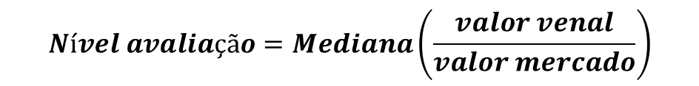
VALORES VENAIS DISTANTES DO VALOR DE MERCADO
Tipologia | N | Nível de avaliação
Arquitetura Especial | 3.192 | 41%
Apartamento | 222.387 | 39%
Apartamento Luxo | 3.282 | 38%
Flat | 32.628 | 37%
Loja | 53.061 | 31%
Casa em Condomínio | 13.648 | 30%
Sala Isolada | 23.298 | 29%
Sala em Condomínio | 23.290 | 29%
Vaga em Condomínio | 8.433 | 25%
Galpão | 11.715 | 25%
Casa Isolada | 384.497 | 23%
Gleba | 1.048 | 17%
Terreno | 51.954 | 12%
Geral | 846.101 | 29%
$$Nível avaliação=Mediana\left(\frac{valor venal}{valor mercado}\right)$$
Fonte: CATRI-SEFIN. Nível de avaliação da PGV de 2024 frente aos valores de referência p/ ITBI.

Slide 24
Reforma Tributária (EC 132/2023)
CF, art. 156. Compete aos Municípios instituir impostos sobre:
I - propriedade predial e territorial urbana;
II – (...)
§ 1º Sem prejuízo da progressividade no tempo a que se refere o art. 182, § 4º, inciso II, o imposto previsto no inciso I poderá: (Redação dada pela Emenda Constitucional nº 29, de 2000)
I – (...)
III - ter sua base de cálculo atualizada pelo Poder Executivo, conforme critérios estabelecidos em lei municipal. (Incluído pela Emenda Constitucional nº 132, de 2023)
(Grifou-se)

Slide 25
Recomendações para Atualização da Base de Cálculo do IPTU
Alteração da legislação municipal extraindo detalhes técnicos para regulamento
Sugestões de revogação (ir para decreto):
  Fórmula de cálculo do valor venal
  Valores unitários de terrenos e de edificação
  Definição de padrões construtivos
  Definição do fator de depreciação do valor da edificação pela idade
  Fatores de ajustes do método evolutivo para terrenos e edificações (fatores de testada, área, situação na quadra, conservação etc.)
  Definição e caracterização das tipologias
Realizar nova avaliação em massa de imóveis.
Priorizar atualização do valor do solo (parte territorial)

Slide 26
“PREÇO” NÃO É “VALOR” [DE MERCADO]
Preço da arrematação NÃO é valor de mercado, pois trata-se de uma liquidação forçada, fora das condições normais de mercado!
  STJ → jurisprudência consolidada no sentido de valer o preço da arrematação.
O declarado pelo contribuinte na guia de ITBI NÃO é o valor de mercado, mas o preço da transação (fato concreto).
  STJ RESP 1.937.821 (Tema 1.113) → o preço declarado pelo contribuinte goza de presunção de legitimidade
Instaure o processo administrativo de ofício e justifique o arbitramento com base nos valores de mercado!
Notes:
REsp nº 1937821 / SP
“7. A prévia adoção de um valor de referência pela Administração configura indevido lançamento de ofício do ITBI por mera estimativa e subverte o procedimento instituído no art. 148 do CTN, pois representa arbitramento da base de cálculo sem prévio juízo quanto à fidedignidade da declaração do sujeito passivo.”
Tese firmada :
c) o Município não pode arbitrar previamente a base de cálculo do ITBI com respaldo em valor de referência por ele estabelecido unilateralmente. (Grifou-se)

Slide 27
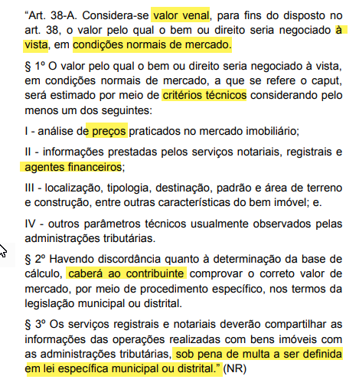
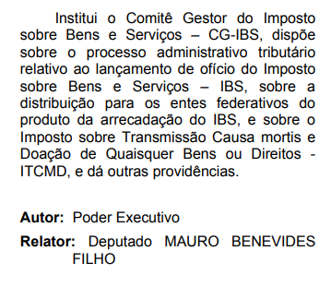
PLP 108/2024*
Alterações para o ITBI
* Em tramitação
Notes:
Grupo de trabalho do comitê gestor propôs...

Slide 28



ONDE OBTER DADOS PARA AS AVALIAÇÕES?
OMI
PORTARIA nº 3.242/2022 - Aprova as diretrizes para a criação, a instituição e a atualização do Cadastro Territorial Multifinalitário - CTM, nos municípios brasileiros.
Notes:
XXII - as administrações tributárias da União, dos Estados, do Distrito Federal e dos Municípios, atividades essenciais ao funcionamento do Estado, exercidas por servidores de carreiras específicas, terão recursos prioritários para a realização de suas atividades e atuarão de forma integrada, inclusive com o compartilhamento de cadastros e de informações fiscais, na forma da lei ou convênio. (Incluído pela Emenda Constitucional nº 42, de 19.12.2003)

Slide 29



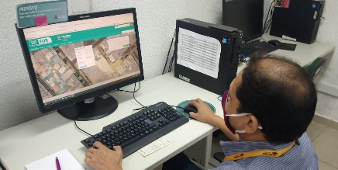
Estrutura de um OMI
Fortaleza
Saneamento
Coleta
Publicação
Coleta bruta dos anúncios e seleção de dados de ITBI.
Saneamento/Novas variáveis.
Publicação dos dados (IDE) em forma de geosserviços
Geolocalização
Cartografia temática
Identificar as coordenadas geográficas e atributos.
Cotejar c/ CIM
Elaboração dos mapas

Slide 30
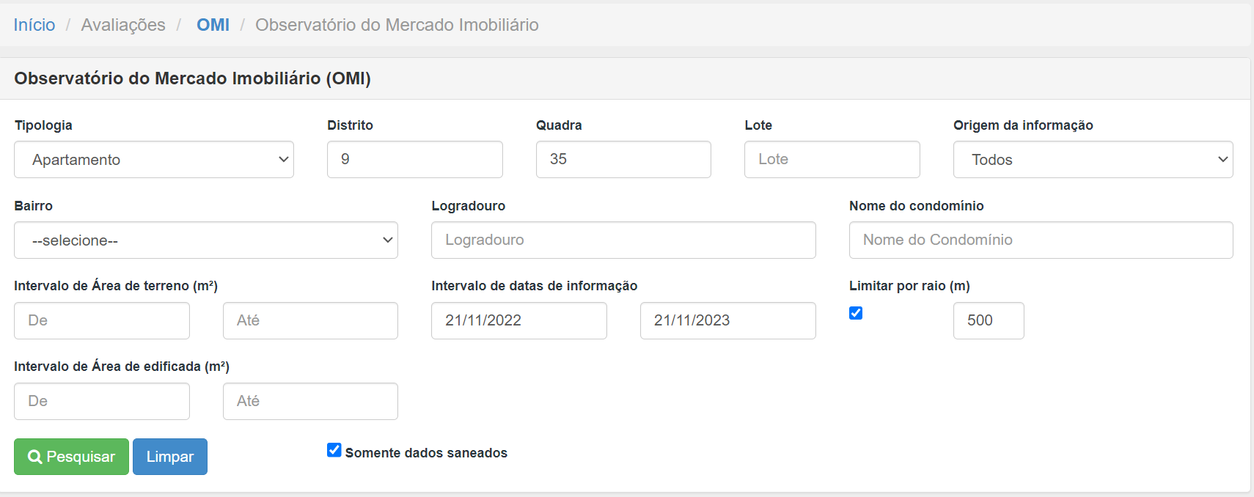
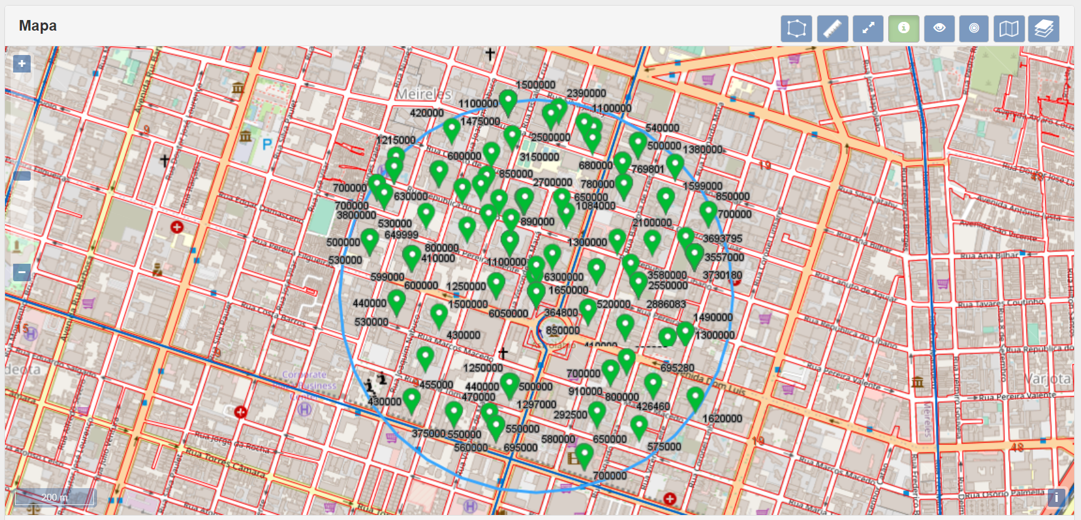
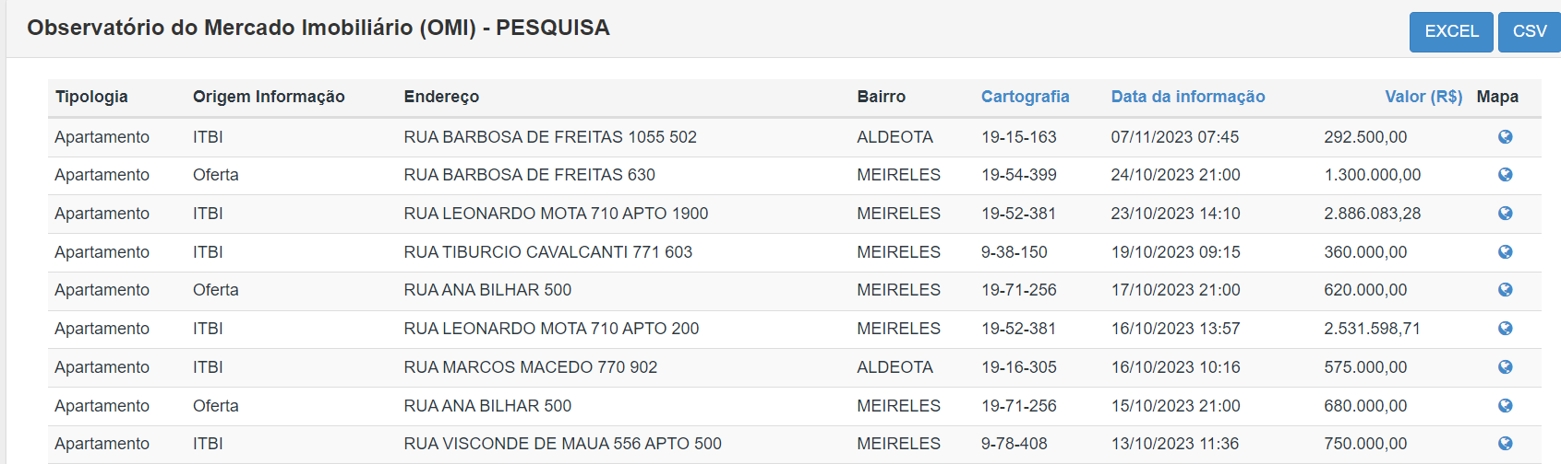
OMI - Fortaleza

Slide 31
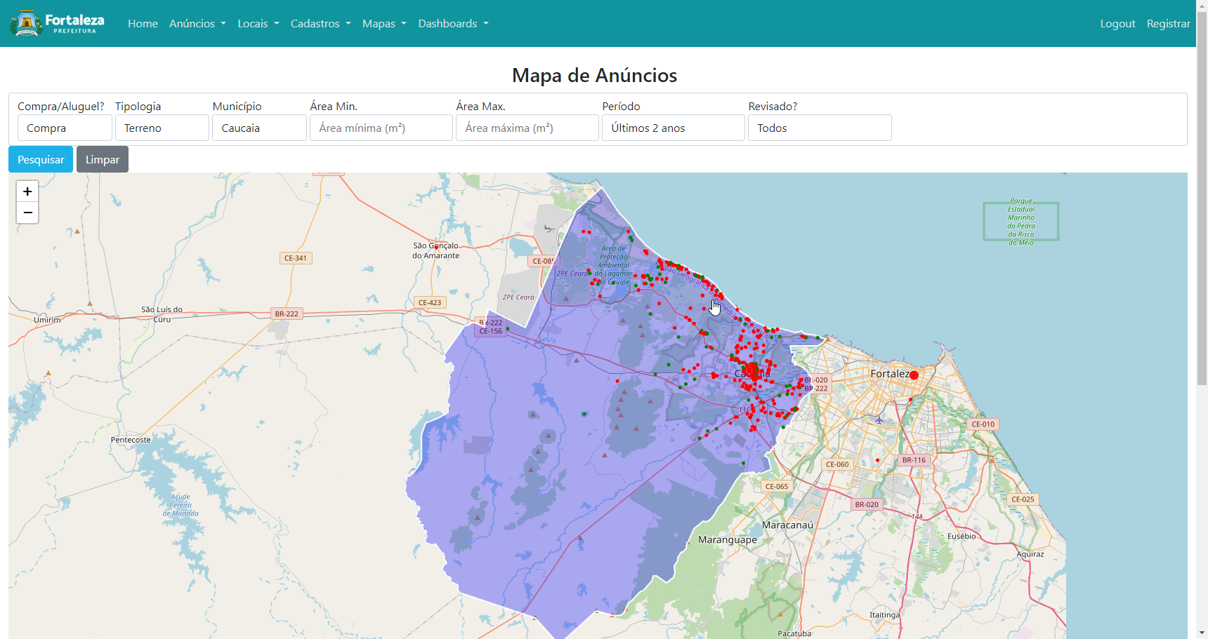
OMI - RMF

Slide 32
Estratégias de Melhorias do Cadastro de Pessoas

Slide 33
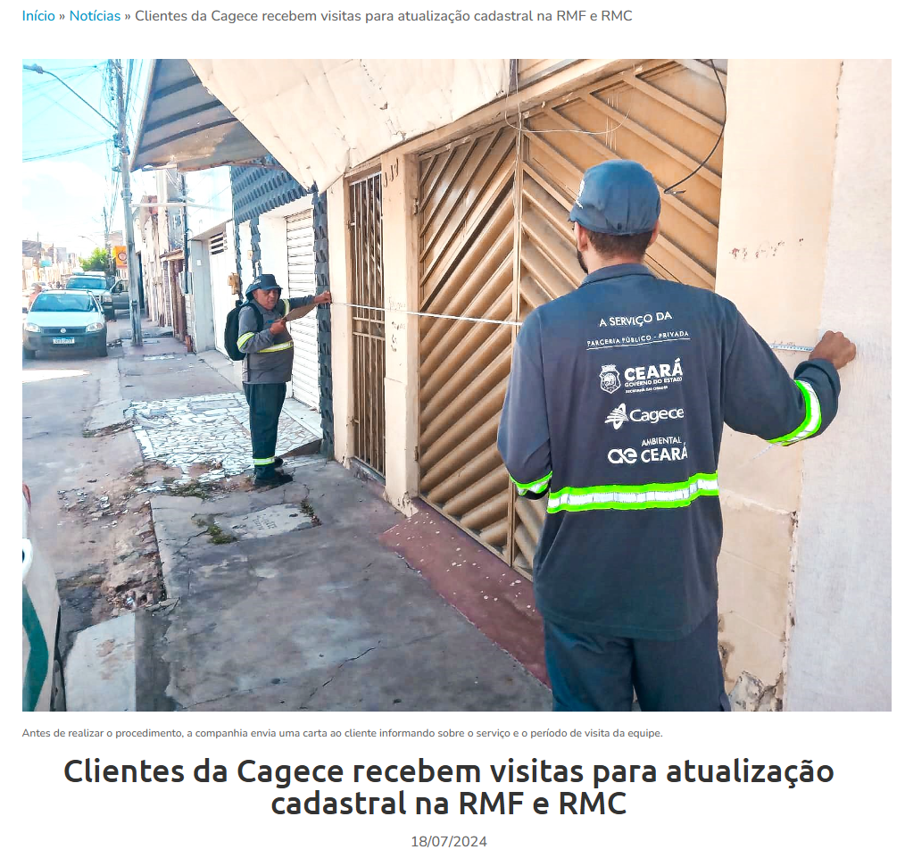




RECADASTRAMENTO DE SUJEITOS PASSIVOS
Fonte: Clientes da Cagece recebem visitas para atualização cadastral na RMF e RMC - Portal Cagece

Slide 34
ALTERAÇÃO NO CTN (LC 208/2024)
CTN, art. 198. Sem prejuízo do disposto na legislação criminal, é vedada a divulgação, [...]
§ 1o [...]
§ 4º Sem prejuízo do disposto no art. 197, a administração tributária poderá requisitar informações cadastrais e patrimoniais de sujeito passivo de crédito tributário a órgãos ou entidades, públicos ou privados, que, inclusive por obrigação legal, operem cadastros e registros ou controlem operações de bens e direitos. (Incluído pela Lei Complementar nº 208, de 2024)
§ 5º Independentemente da requisição prevista no § 4º deste artigo, os órgãos e as entidades da administração pública direta e indireta de qualquer dos Poderes colaborarão com a administração tributária visando ao compartilhamento de bases de dados de natureza cadastral e patrimonial de seus administrados e supervisionados. (Incluído pela Lei Complementar nº 208, de 2024)
Grifou-se
Notes:
Em 3 de julho, foi publicada a Lei Complementar nº 208/24 que dispõe sobre a cessão de créditos tributários e de créditos não-tributários dos Entes da Federação. Além disso, referida norma alterou o Código Tributário Nacional para estipular o protesto extrajudicial como causa interruptiva da prescrição e admitir que a Administração Tributária requisite informações a entidades e órgãos públicos ou privados.
a Lei Complementar nº 208/2024 traz importantes mudanças ao Código Tributário Nacional, destacando-se a inclusão do protesto extrajudicial como forma de interrupção da prescrição e a ampliação das possibilidades de requisição e compartilhamento de informações pela administração tributária. Essas alterações visam tornar o processo de cobrança mais eficiente e aumentar a integração entre os órgãos públicos, promovendo maior eficácia na gestão dos créditos tributários.
CF, art. 37, XXII - as administrações tributárias da União, dos Estados, do Distrito Federal e dos Municípios, atividades essenciais ao funcionamento do Estado, exercidas por servidores de carreiras específicas, terão recursos prioritários para a realização de suas atividades e atuarão de forma integrada, inclusive com o compartilhamento de cadastros e de informações fiscais, na forma da lei ou convênio. (Incluído pela Emenda Constitucional nº 42, de 19.12.2003)

Slide 35
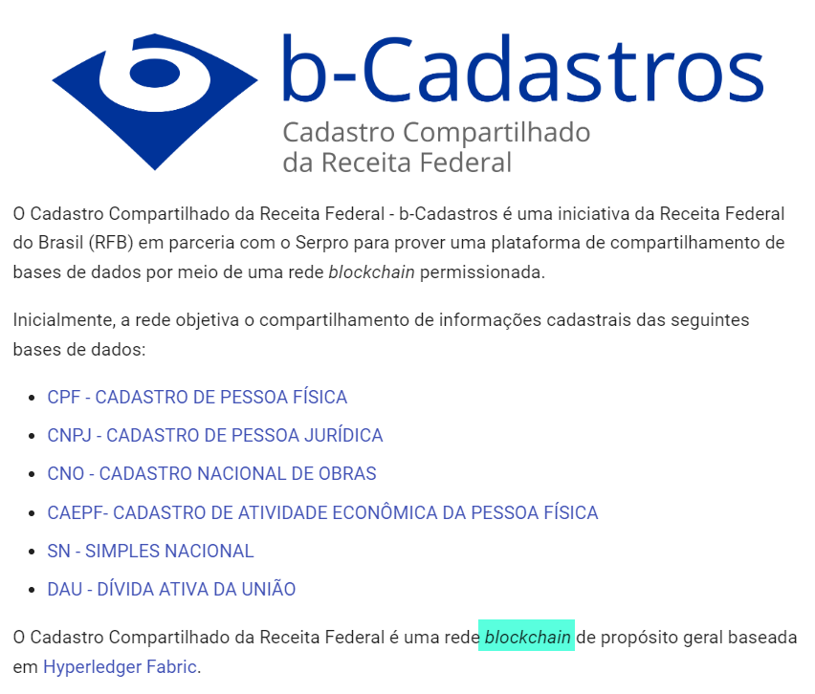
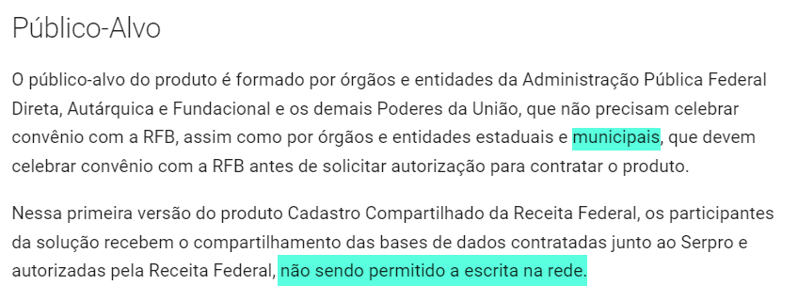
Fonte: https://bcadastros.serpro.gov.br/documentacao/

Slide 36
CNJ Resolução 547 de 22 de fevereiro de 2024
Art. 4º Os cartórios de notas e de registro de imóveis deverão comunicar às respectivas prefeituras, em periodicidade não superior a 60 (sessenta) dias, todas as mudanças na titularidade de imóveis realizadas no período, a fim de permitir a atualização cadastral dos contribuintes das Fazendas Municipais.
Notes:
22/02/2024

Slide 37
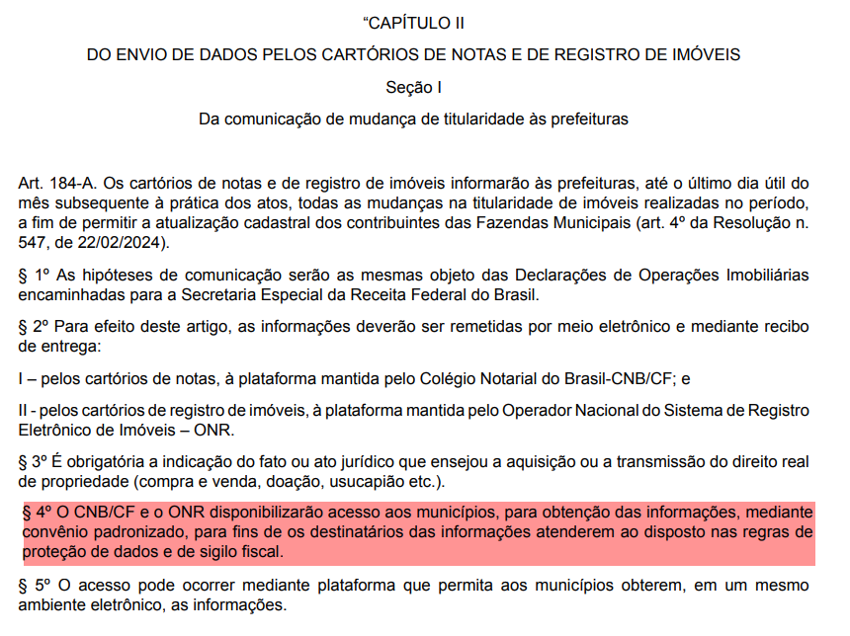

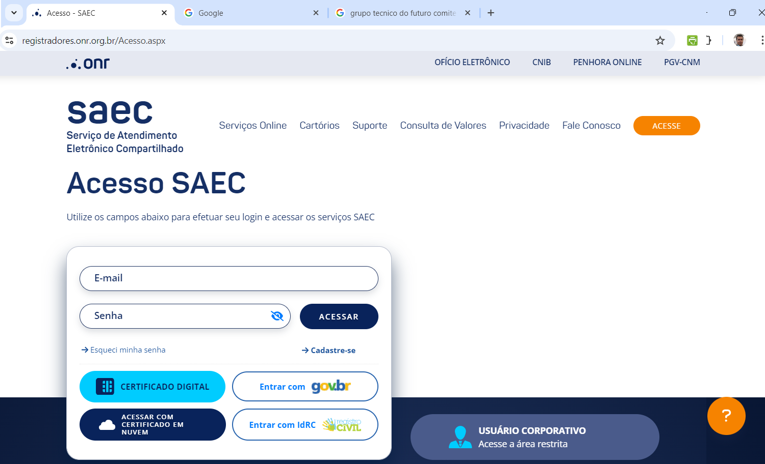
CNJ, Provimento 149/2023
(Alterado pelo Prov. 174/24)

Slide 38
CONCLUSÕES
Concentração da arrecadação do IPTU na RMF.
Apenas 3 municípios arrecadam mais de 1% do PIB em IPTU.
A mediana da participação da arrecadação do IPTU na RCL no CE é de apenas 0,20%.
Fortaleza está na 5ª posição entre as capitais do NE em arrecadação de IPTU.
Necessidade da modernização e simplificação dos cadastros imobiliários.
Ampliar a cobertura cadastral.
Realização de Avaliações Imobiliárias Técnicas e a Valor de Mercado tanto para IPTU como para ITBI.
Integração da base de sujeitos passivos com outras bases usando as novas prerrogativas da Administração Tributária.
Atualização do CTM para alinhar-se às diretrizes da reforma tributária.
Notes:
Só Fortaleza corresponde aprox. 68% de tudo o que foi arrecadado de IPTU no CE.
Fortaleza ocupa a 5ª posição entre as capitais do NE, atrás de Aracaju, Salvador, Recife e Natal.
A RMF corresponde a 85,5% de tudo o que foi arrecadado de IPTU em 2023 no CE.

Slide 39
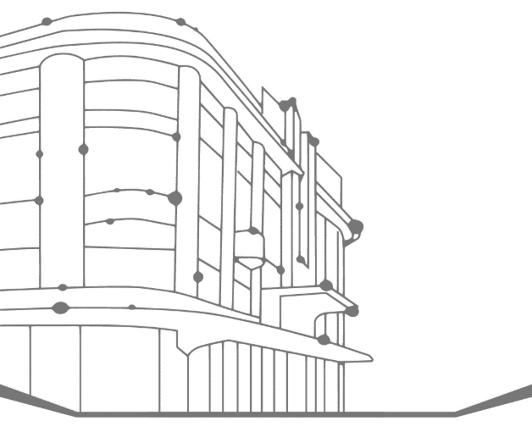
Muito obrigado a todos pela atenção!
Toda ação da Sefin é para tornar Fortaleza um lugar melhor para se viver.

Slide 40
Referências
BRASIL. Secretaria do Tesouro Nacional. Sistema de Informações Contábeis e Fiscais do Setor Público Brasileiro - Siconfi. Disponível em: https://siconfi.tesouro.gov.br/siconfi/index.jsf. Acesso em: 1 set. 2024.
CARVALHO JUNIOR, Pedro Humberto Bruno de. Panorama do IPTU: um retrato da administração tributária em 53 cidades selecionadas. Texto para Discussão, n. 2419. Brasília: Instituto de Pesquisa Econômica Aplicada - IPEA, 2018. Disponível em: https://repositorio.ipea.gov.br/bitstream/11058/9313/1/td_2419.pdf. Acesso em: 29 ago. 2024.
IBGE. Censo 2022: informações de população e domicílios por setores censitários auxiliam gestão pública. Agência de Notícias IBGE, 12 jun. 2023. Disponível em: https://agenciadenoticias.ibge.gov.br/agencia-noticias/2012-agencia-de-noticias/noticias/39525-censo-2022-informacoes-de-populacao-e-domicilios-por-setores-censitarios-auxiliam-gestao-publica. Acesso em: 21 ago. 2024.
ONR – OPERADOR NACIONAL DO REGISTRO DE IMÓVEIS. ONR divulga comunicado sobre cumprimento do Provimento nº 174/24. Disponível em: https://onr.org.br/onr-divulga-comunicado-sobre-cumprimento-do-provimento-no-174-24/. Acesso em: 29 ago. 2024.

